Slide 1
Schaken & Magnus Carlsen
Dave Geelen – Klas 1 PRO A
Een kijkje in de wereld van schaken

Slide 2
Wat is schaken?
Een strategisch bordspel voor twee spelers.
Doel: de koning van de tegenstander schaakmat zetten.
Ontstaan in India rond de 6e eeuw.
Verspreid via Perzië naar Europa.

Slide 3
Regels en strategie
Het bord heeft 64 vakjes (8x8).
Elk stuk beweegt op zijn eigen manier.
Belangrijk: opening, middenspel, eindspel.
Denkstrategieën: controle over het centrum, ontwikkeling, veiligheid.

Slide 4
Wie is Magnus Carlsen?
Geboren in 1990 in Noorwegen.
Grootmeester op 13-jarige leeftijd.
Wereldkampioen van 2013 tot 2023.
Bedenker van de app ‘Play Magnus’.

Slide 5
Waarom is hij zo goed?
Uitzonderlijk geheugen en intuïtief begrip van posities.
Sterk in klassieke, rapid en blitz partijen.
Mentale kracht en uithoudingsvermogen.
Kan kleine voordelen uitbouwen tot winst.

Slide 6
Magnus Carlsen – meer dan een schaker
In 2010 model voor G-Star RAW, naast Lara Stone.
Eerste grootmeester die ook doorbrak in de modewereld.
Bekend om zijn ‘intelligente look’ en moderne uitstraling.
Sponsors: PUMA, Unibet – maakt schaken aantrekkelijker voor jongeren.

Slide 7
Carlsen’s eigen schaak-ecosysteem
Richtte Play Magnus Group op – investeert in schaakapps en online platforms.
Trok grote sponsors aan zoals PUMA en Unibet.
Bouwt een wereldwijd merk rond schaken en technologie.

Slide 8
Concurrentie met FIDE
Carlsen ondersteunt nieuwe kampioenschappen buiten FIDE om.
Creëert een alternatief wereldkampioenschap met meerdere formats.
Zet in op media, technologie en toegankelijkheid.
Daagt het traditionele schaakbestel uit met een moderne visie.

Slide 9
Conclusie
Schaken is een eeuwenoud, maar modern spel.
Magnus Carlsen is niet alleen een grootmeester, maar ook ondernemer en icoon.
‘Without enjoyment, it’s not worth trying to excel.’ – M. Carlsen

Slide 10
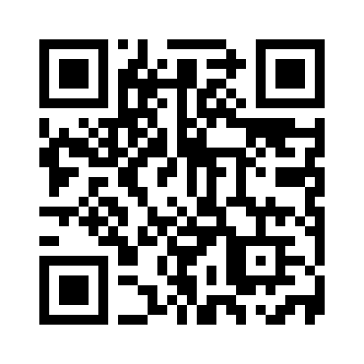
Bekijk dit fragment 🎥

